Slide 1


Název školy: ZŠ Štětí, Ostrovní 300
Autor: Francová Alena
Vzdělávací oblast: Člověk a příroda_Fyzika
Datum: 11/2012
Název materiálu:
VY_32_INOVACE_FY.7.A.18_zakon_odrazu_svetla_zobrazeni_na_rovinnem_zrcadle
Číslo operačního programu: CZ.1.07/1.4.00/21.1693
Název projektu: PRIMA ŠKOLA
Zákon odrazu světla, Zobrazení na rovinném zrcadle
Anotace: Materiál je určen pro žáky 7. ročníku. Slouží k stručnému zopakování naučeného učiva o vlastnostech světle a k naučení nového učiva. Žák pochopí zákon odrazu světla, naučí se jaký obraz vytváří rovinné zrcadlo.

Slide 2
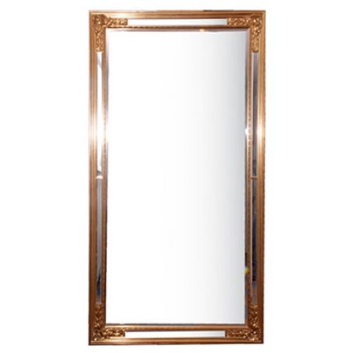
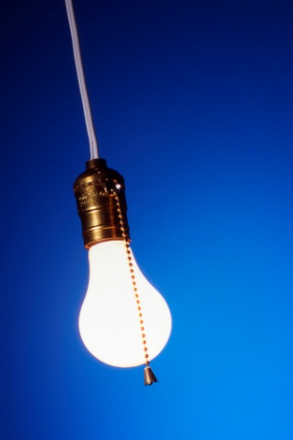
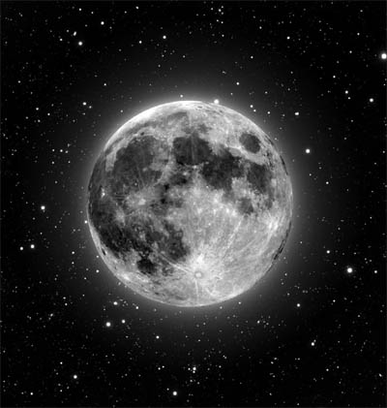
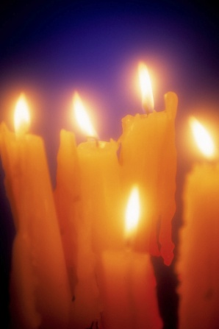
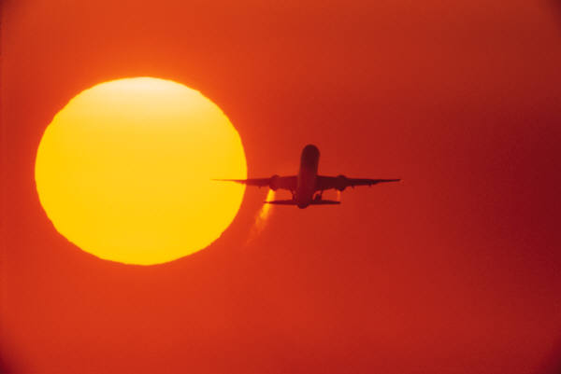
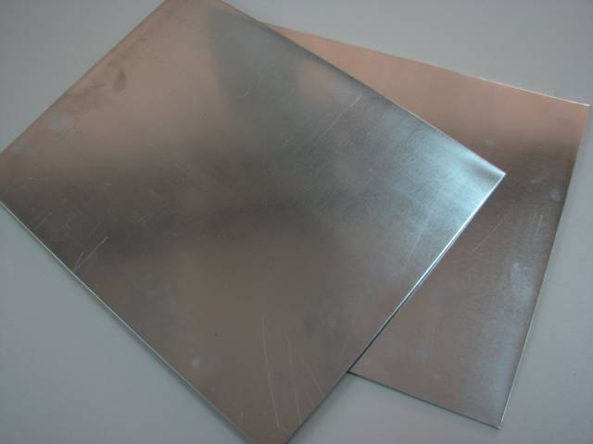
Co už o víte o světle:
Vyberte světelné zdroje, odstraňte tělesa, která světlo odrážejí.

Slide 3
Doplňte správně rozepsaný text:
Látky, ve kterých se světlo šíří, nazýváme
.
Podle toho, jak ovlivňují průchod světla, je můžeme rozdělit na
a .
optická prostředí
průhledné
průsvitné
neprůhledné

Slide 4
Odhadněte přibližné hodnoty rychlosti šíření světla v různých látkách.
voda
300 000 km/s
vzduch
124 000 km/s
diamant
225 000 km/s

Slide 5
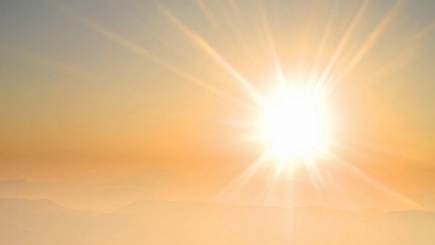
Jak označujeme rychlost světla?
Vyberte správné označení:
λ
r
c

Slide 6
Doplňte správně text:
Světlo je elektromagnetické záření o vlnové délce .
Záření o menší vlnové délce nazýváme
.
Záření o vlnových délkách větších než 760 nm nazýváme
.
400 – 760 nm
ULTRAFIALOVÉ
INFRAČERVENÉ

Slide 7
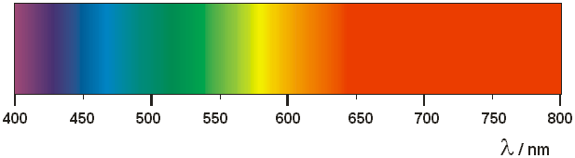
Jak se nazývá celá škála barev, kterou v sobě obsahuje bílé světlo?
Odpovězte na otázku:
světelné spektrum

Slide 8
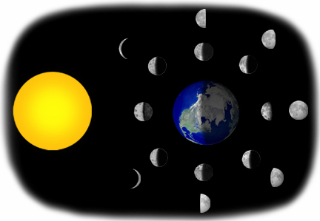
Jak dlouho trvá měsíční cyklus?
Vyjmenujte všechny fáze/ v průběhu jednoho cyklu.
Řešení:
Cyklus trvá 28 dní.
Úplněk (Měsíc vidíme jako plný osvětlený kruh),
Ubývá (couvá) – tvar C,
Nov (Měsíc není ze strany od Země osvícen),
Přibývá (dorůstá) – tvar D.

Slide 9
Téma:
Zákon odrazu

Slide 10
K zapamatování:
ZÁKON ODRAZU:
Při odrazu světelného paprsku na rozhraní dvou prostředí (vzduch – sklo) se úhel odrazu rovná úhlu dopadu a odražený paprsek zůstává v rovině dopadu.

Slide 11
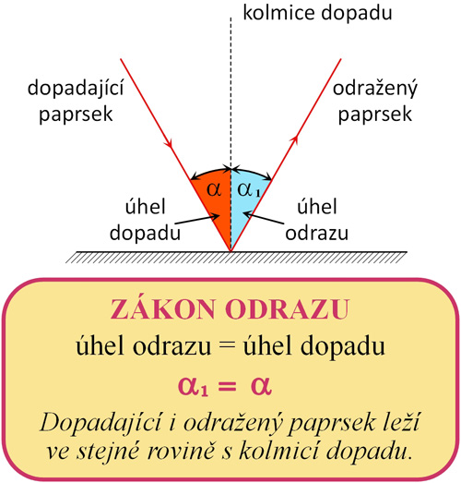
ZAPAMATUJTE SI:

Slide 12
Světlo se odráží na rozhraní dvou prostředí – (např.)
vzduch - sklo
vzduch - voda
líh - plexisklo
voda - hliník

Slide 13
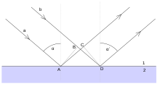
Na rovinném rozhraní se rovnoběžné paprsky odrážejí opět ROVNOBĚŽNĚ:

Slide 14
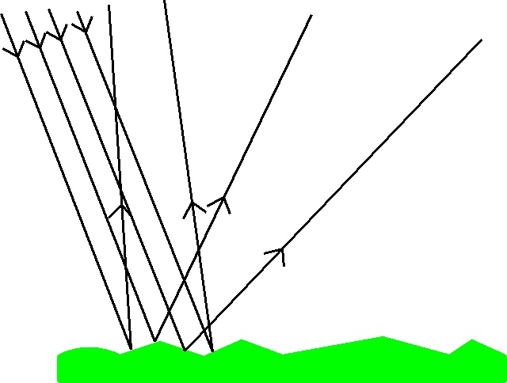
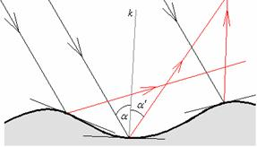
Odraz světla na rozhraní, které není rovinné (hrbolatý povrch), se paprsky odrážejí RŮZNOBĚŽNĚ, kříží se.
VZNIKÁ tzv. ROZPTÝLENÉ SVĚTLO.

Slide 15
Odraz v praxi:
Odraz v zrcadle,
Odraz světelných paprsků ve světlometu automobilu,
Odraz světla na stěnách místnosti (pokoje),
Odraz slunečních paprsků od vodní hladiny (např. u moře), nebo od sněhové pokrývky na horách…

Slide 16
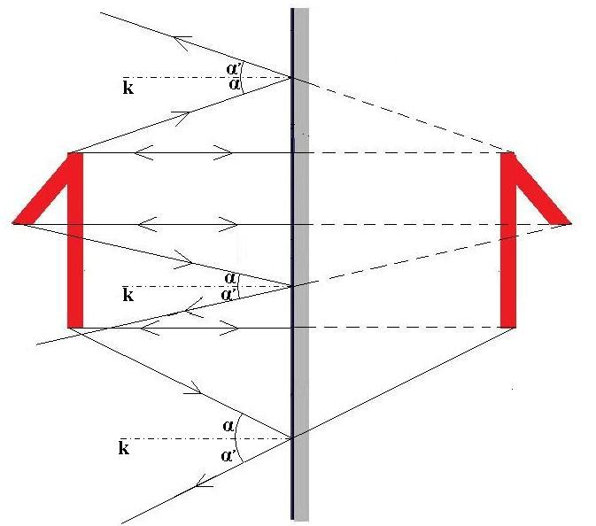
Zobrazení na rovinném zrcadle:
Zapamatujte si:
Zobrazovaný předmět před zrcadlem a jeho obraz jsou souměrně sdružené podle roviny zrcadla.

Slide 17
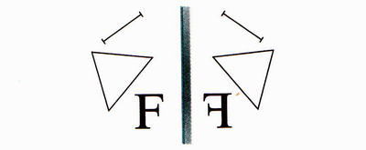
Zobrazení na rovinném zrcadle:
Zapamatujte si:
Obraz vytvořený na rovinném zrcadle je zdánlivý, vzpřímený (přímý) a stranově převrácený.

Slide 18
Rovinné zrcadlo:
Nemusí být pouze klasické zrcadlo, tj. sklo, které má zadní stranu leskle pokovovanou.
Jako rovinné zrcadlo se chovají vyleštěný hliníkový plech, klidná vodní hladina, některé povrchy těles zhotovených z plastů apod.

Slide 19
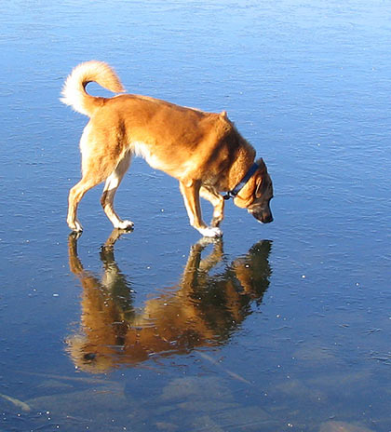
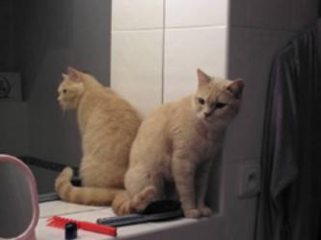
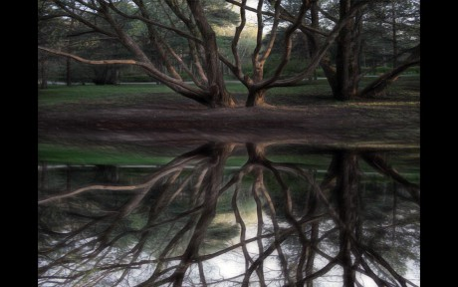
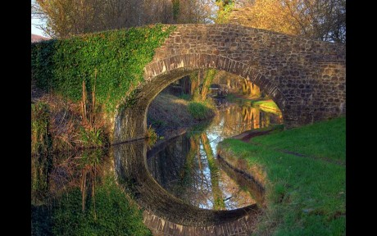
Obraz-rov.zrcadlo

Slide 20
Použité zdroje:
doc. RNDr. Růžena Kolářová, CSc., PaedDr. Jiří Bohuněk, Fyzika pro 7. ročník základní školy, nakladatelství Prometheus, 2004, ISBN 80-7196-265-1.
Tesař J., Jáchim F., Fyzika 3 pro ZŠ, Světelné jevy, mechanické vlastnosti látek, pedagogické nakladatelství, a.s., SPN 2009.
Rauner K., Havel V., a kol., Fyzika 7 pro ZŠ a víceletá gymnázia, Nakladatelství Fraus 2005
galerie office www.office.microsoft.com
http://www.dencop.cz/foto/kategorie/1/110101.jpg [cit:2012-11-16]
http://www.sinaishop.cz/pub/img/products/luxusni-zlacene-dekorativni-zrcadlo-m.jpg [cit:2012-11-16]
http://akademon.cz/source/obr/mesice2.jpg [cit:2012-11-16]
http://www.labo.cz/mft/img/spektrum.gif [cit:2012-11-16]
http://www.lpi.usra.edu/education/skytellers/moon_phases/images/fig8.jpg [cit:2012-11-16]
http://www.zs-mat5.cz/vyuka/images/fyzika/zakon_odrazu_1.jpg [cit:2012-11-16]
http://fyzika.jreichl.com/data/optika/1_zaklad_soubory/image020.jpg [cit:2012-11-16]
http://upload.wikimedia.org/wikipedia/commons/thumb/9/96/Odraz_vlnoplocha_rovinna.svg/220px-Odraz_vlnoplocha_rovinna.svg.png [cit:2012-11-16]
http://3zscheb.unas.cz/e-learning/fyzika%20web/odraz%20svetla/odraz_2.jpg [cit:2012-11-16]
http://optika.kuratkoo.net/images/obr_025_m.jpg [cit:2012-11-16]
http://www.vyukovematerialy.cz/fyzika/obr9/obr65.jpg [cit:2012-11-16]
http://www.gymhol.cz/projekt/fyzika/04_zrcadla/04_zrcadla_soubory/image004.jpg [cit:2012-11-16]
www.weblearning.estranky.cz/img/mid/401/zrcadlo_1.jpg [cit:2012-11-16]
http://www.weblearning.estranky.cz/img/mid/405/zrcadlo_5.jpg [cit:2012-11-16]
http://elearning.zskj.cz/soubory/optika/zrcadlo/pes-zrcadlo.jpg [cit:2012-11-16]

Slide 21
Metodika prezentace:
Prezentace slouží k naučení nového učiva.
Žák si nejprve formou otázek a úloh zopakuje důležité informace o světle.
Vysvětlení zákonu odrazu.
Žák se naučí rýsovat rovinu dopadu a odraz světelných paprsků na rovné a nerovné ploše.
Matematické vyjádření zákonu odrazu.
Žák popíše, jaký obraz vytváří rovinné zrcadlo.
Žák umí sestrojit obraz čísla, písmene, který vytváří rovinné zrcadlo.

